Slide 1
1
Scope
uds.ai 블로그 등재를 위한 작업 절차서
Contents
사전준비
GitHub에서 올리는 방법
md파일 작성에 도움이 되는 사이트

Slide 2
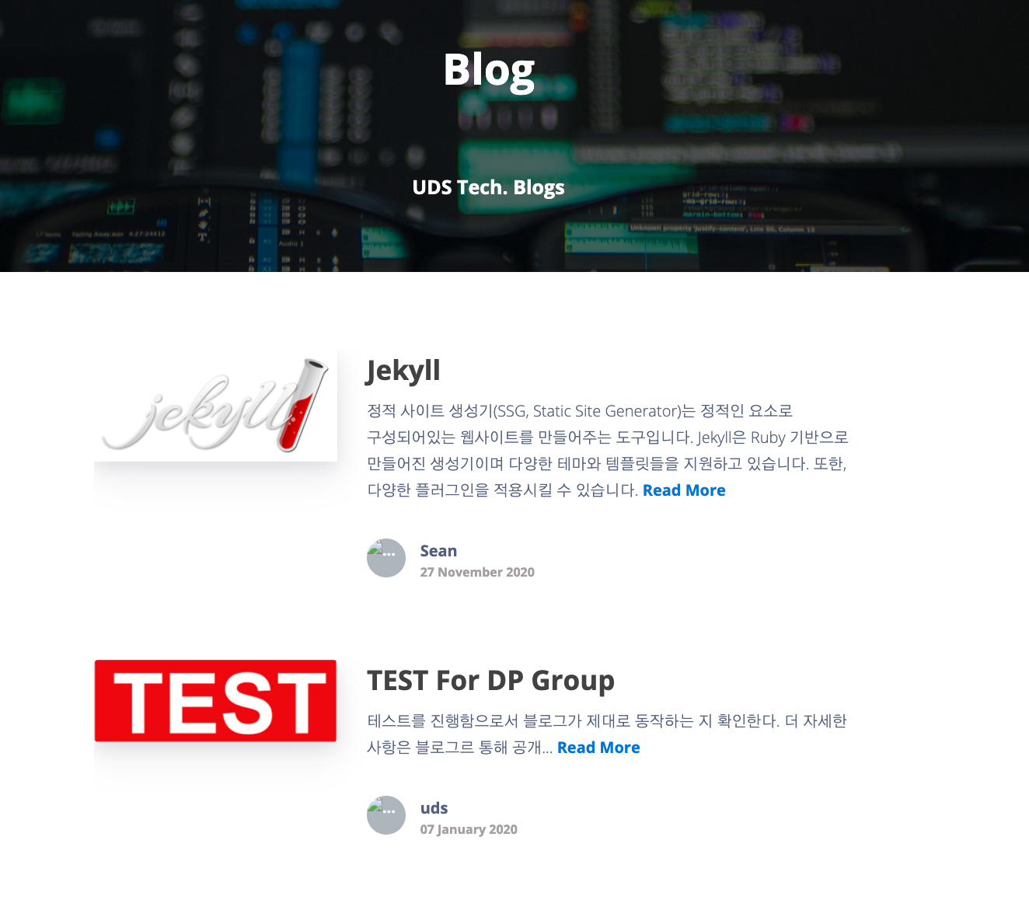

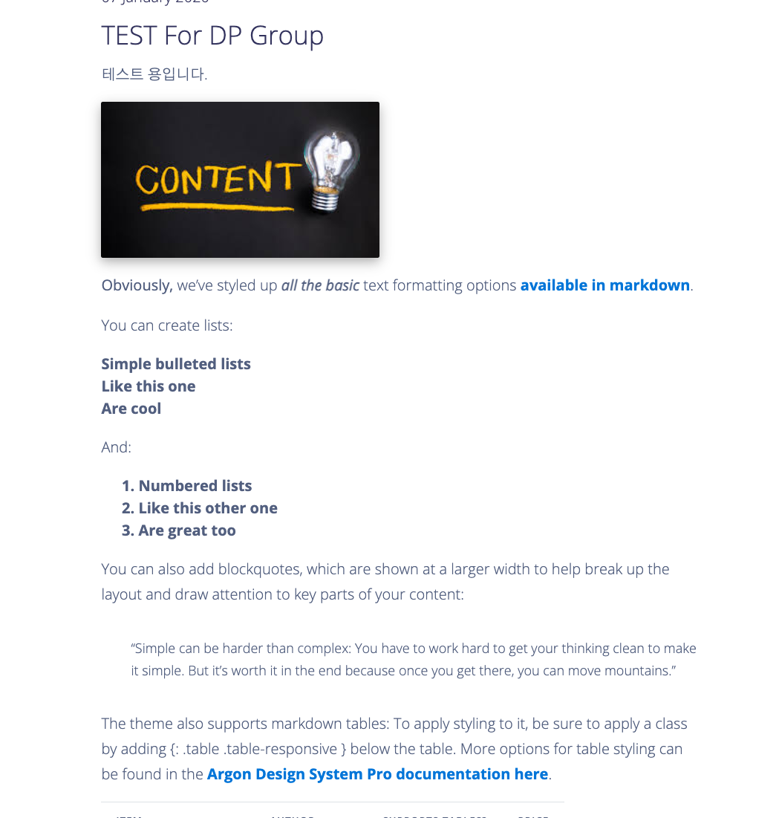

1
1. 사전 준비
준비물 (1, 2, 3) | 설명
 | 썸네일 이미지로 쓰일 이미지
 | 블로그 내용에서 쓰일 이미지
Template 파일 복사해서 사용 https://github.com/uds-rnd/uds-rnd.github.io/blob/main/template.md | 블로그 내용 작성을 도와줄 template.md

Slide 3
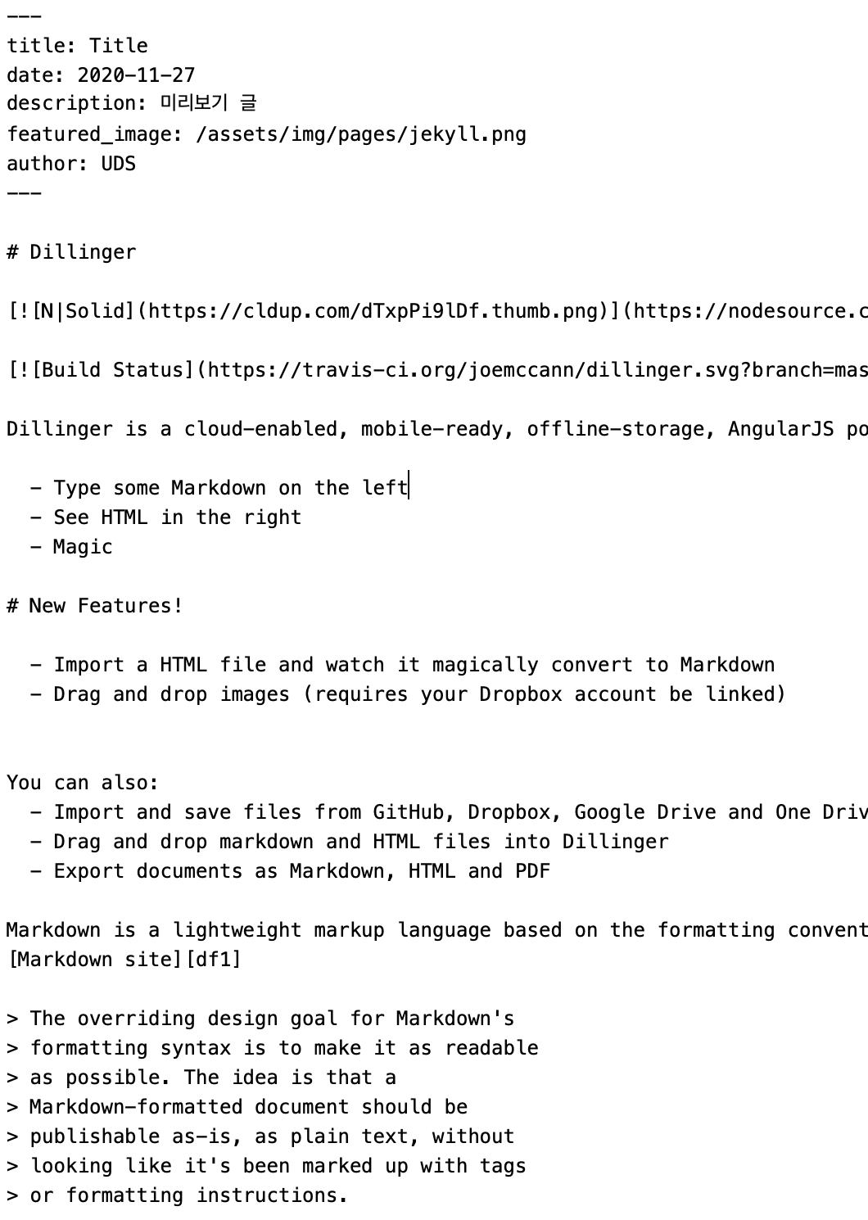
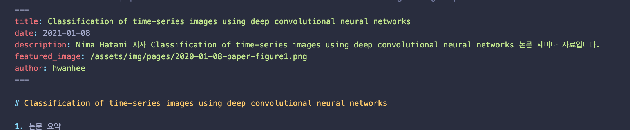

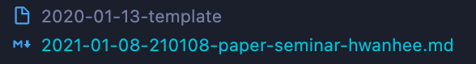
1
2. Github에서 올리는 방법
작업 순서(template을 활용해 md파일 완성) | 설명
 | 빨간색 부분은 대문에 들어갈 내용 밑줄 친 부분만 수정
 | 파란색 부분은 블로그 내용 내용에 들어갈 image 올리는 방법 <img src="../assets/img/theme/사람명/파일명.jpg"> Ex) <img src="../assets/img/theme/seunguk/content.jpg">*캡션* 사람명 (2음절 영문) leewook – 이욱 수석 연구원 junggwon – 조중권 선임 연구원 hwanhee – 임환희 연구원 seunguk – 이승욱 연구원 kihun – 김기훈 연구원 hunseok – 허훈석 연구원
 | 파일명은 URL이 되기 때문에 영어로 작성

Slide 4
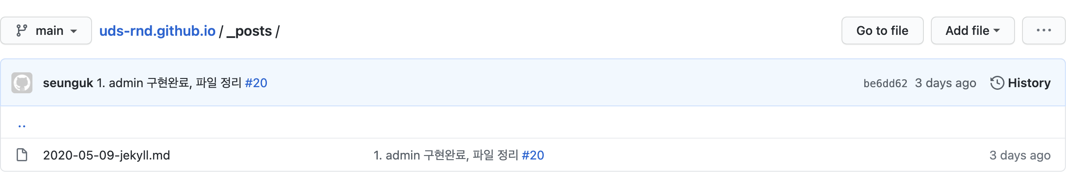
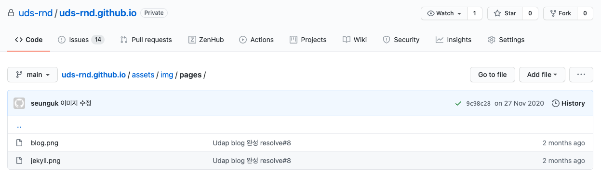
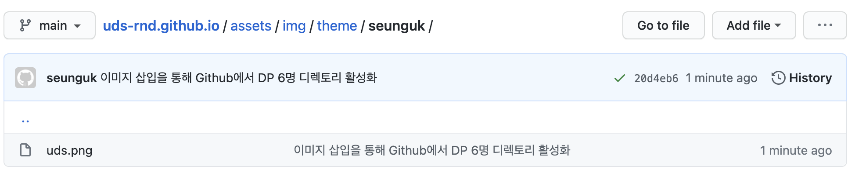
1
2. Github에서 올리는 방법
작업 순서(md파일과 이미지를 GitHub에 등재) | 설명
 | 2021-01-12- 제목.md로 md 파일 업로드
 | 썸네일 Image 업로드
 | 내용에 쓰는 Image 업로드

Slide 5
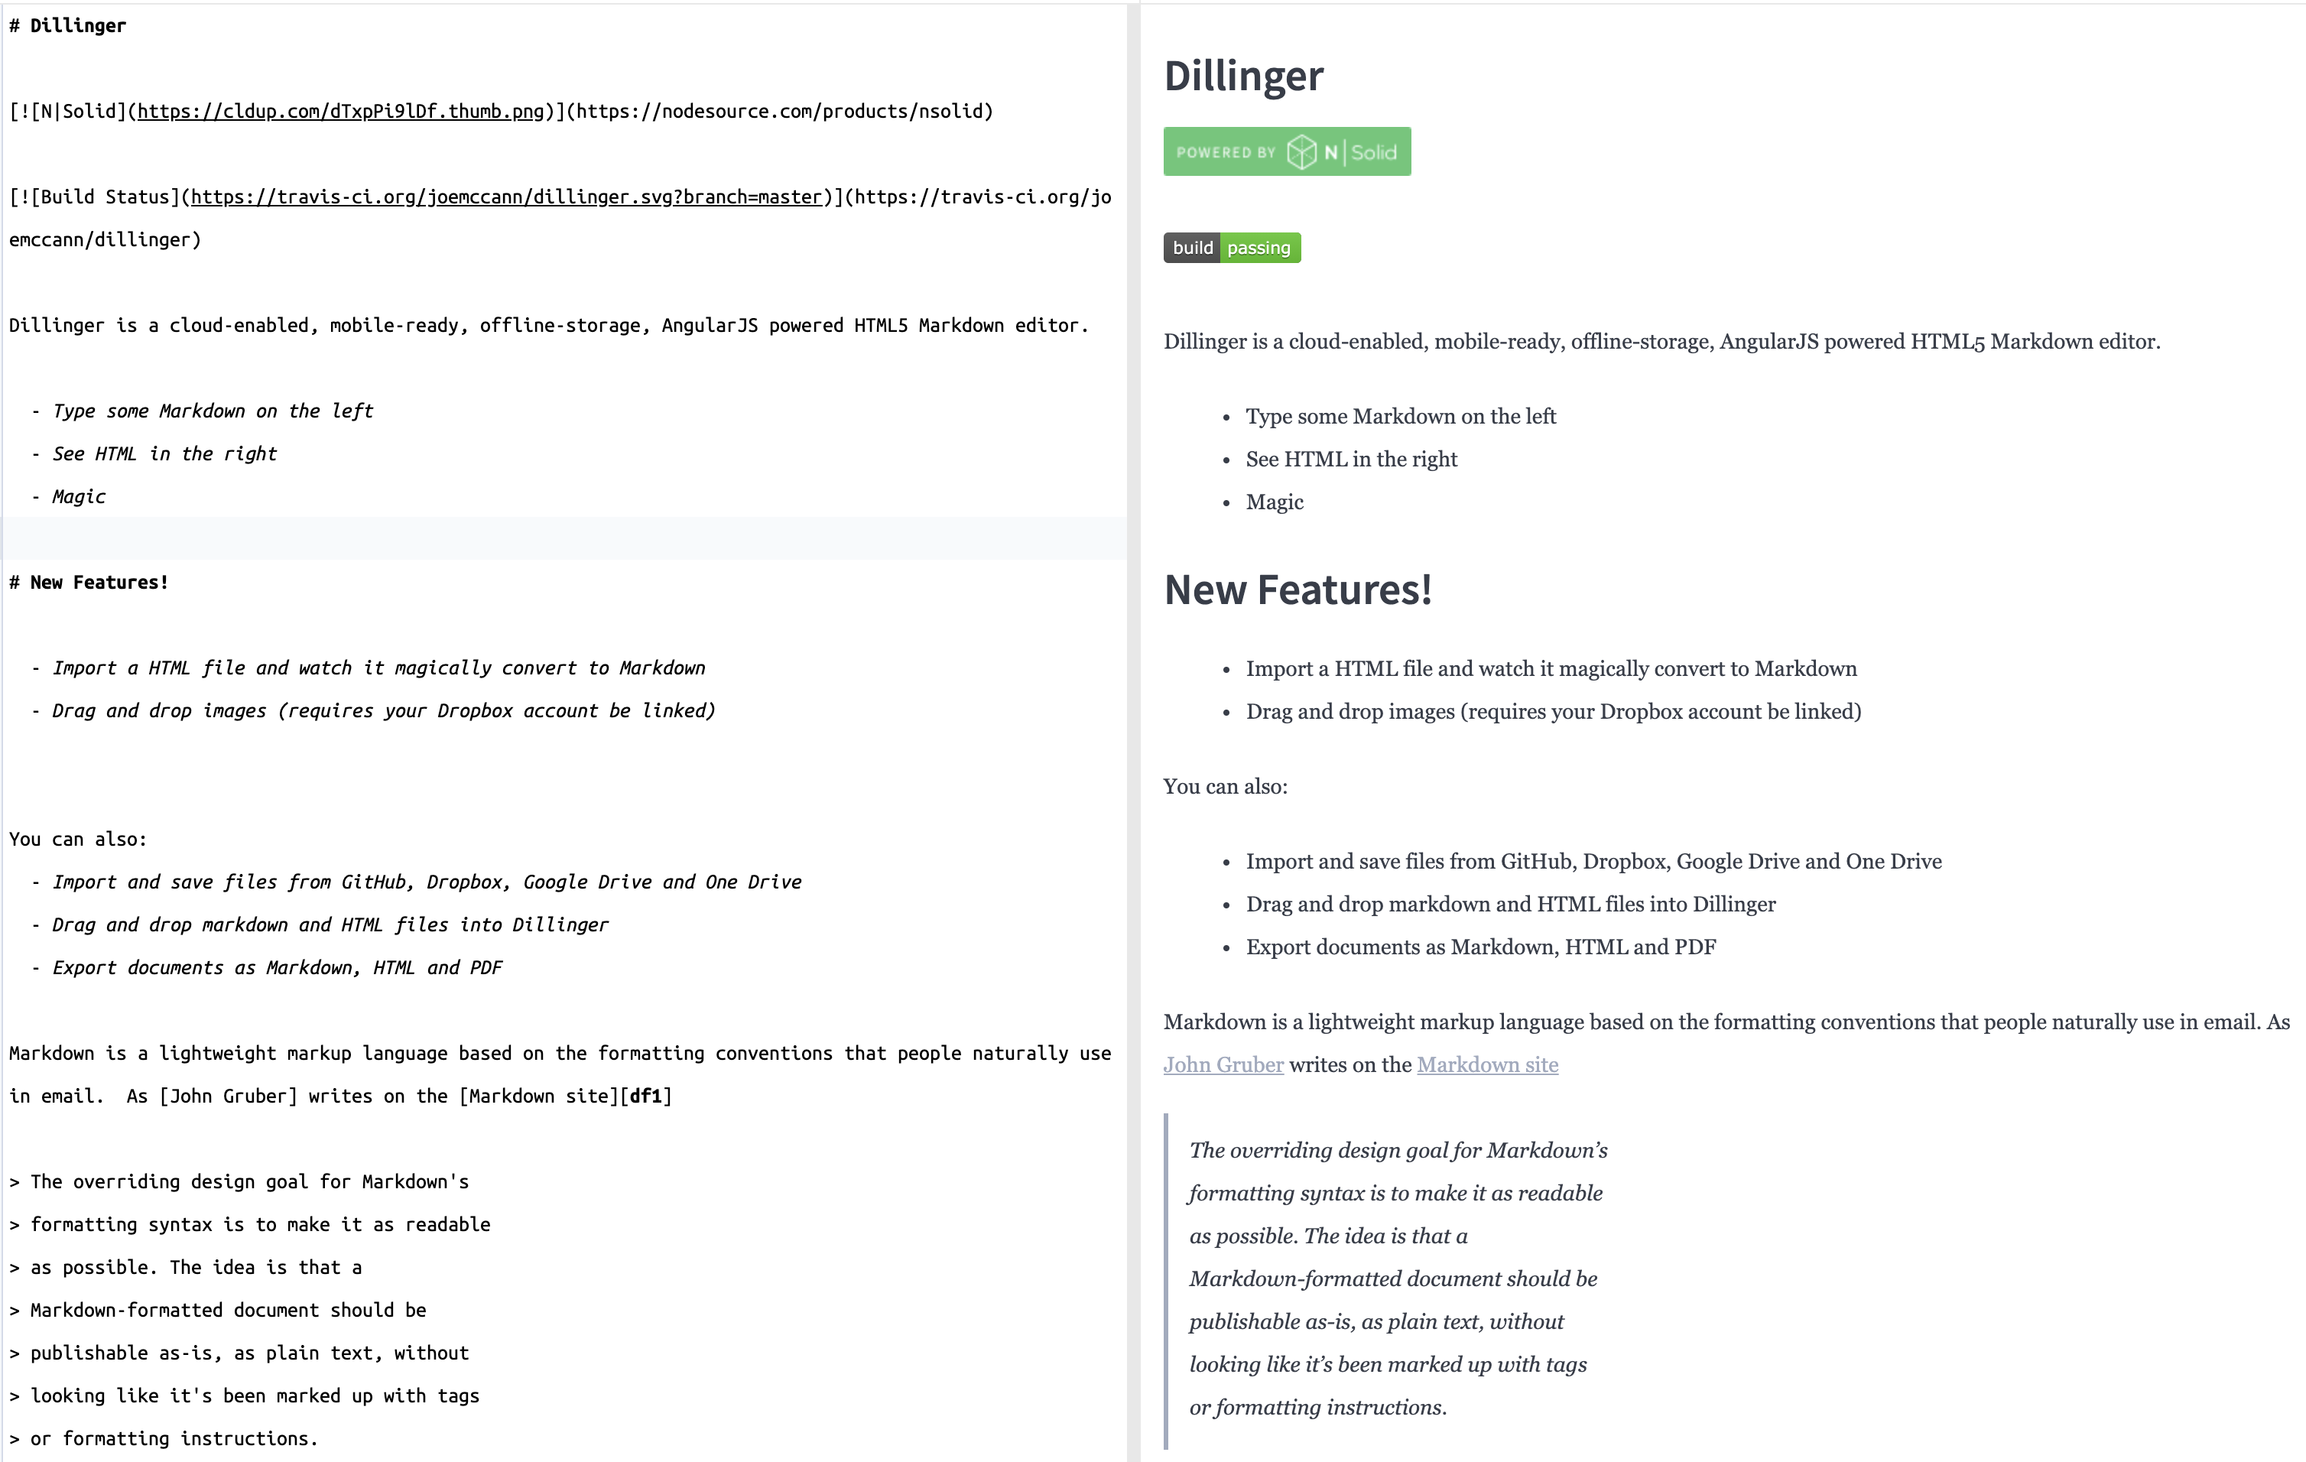
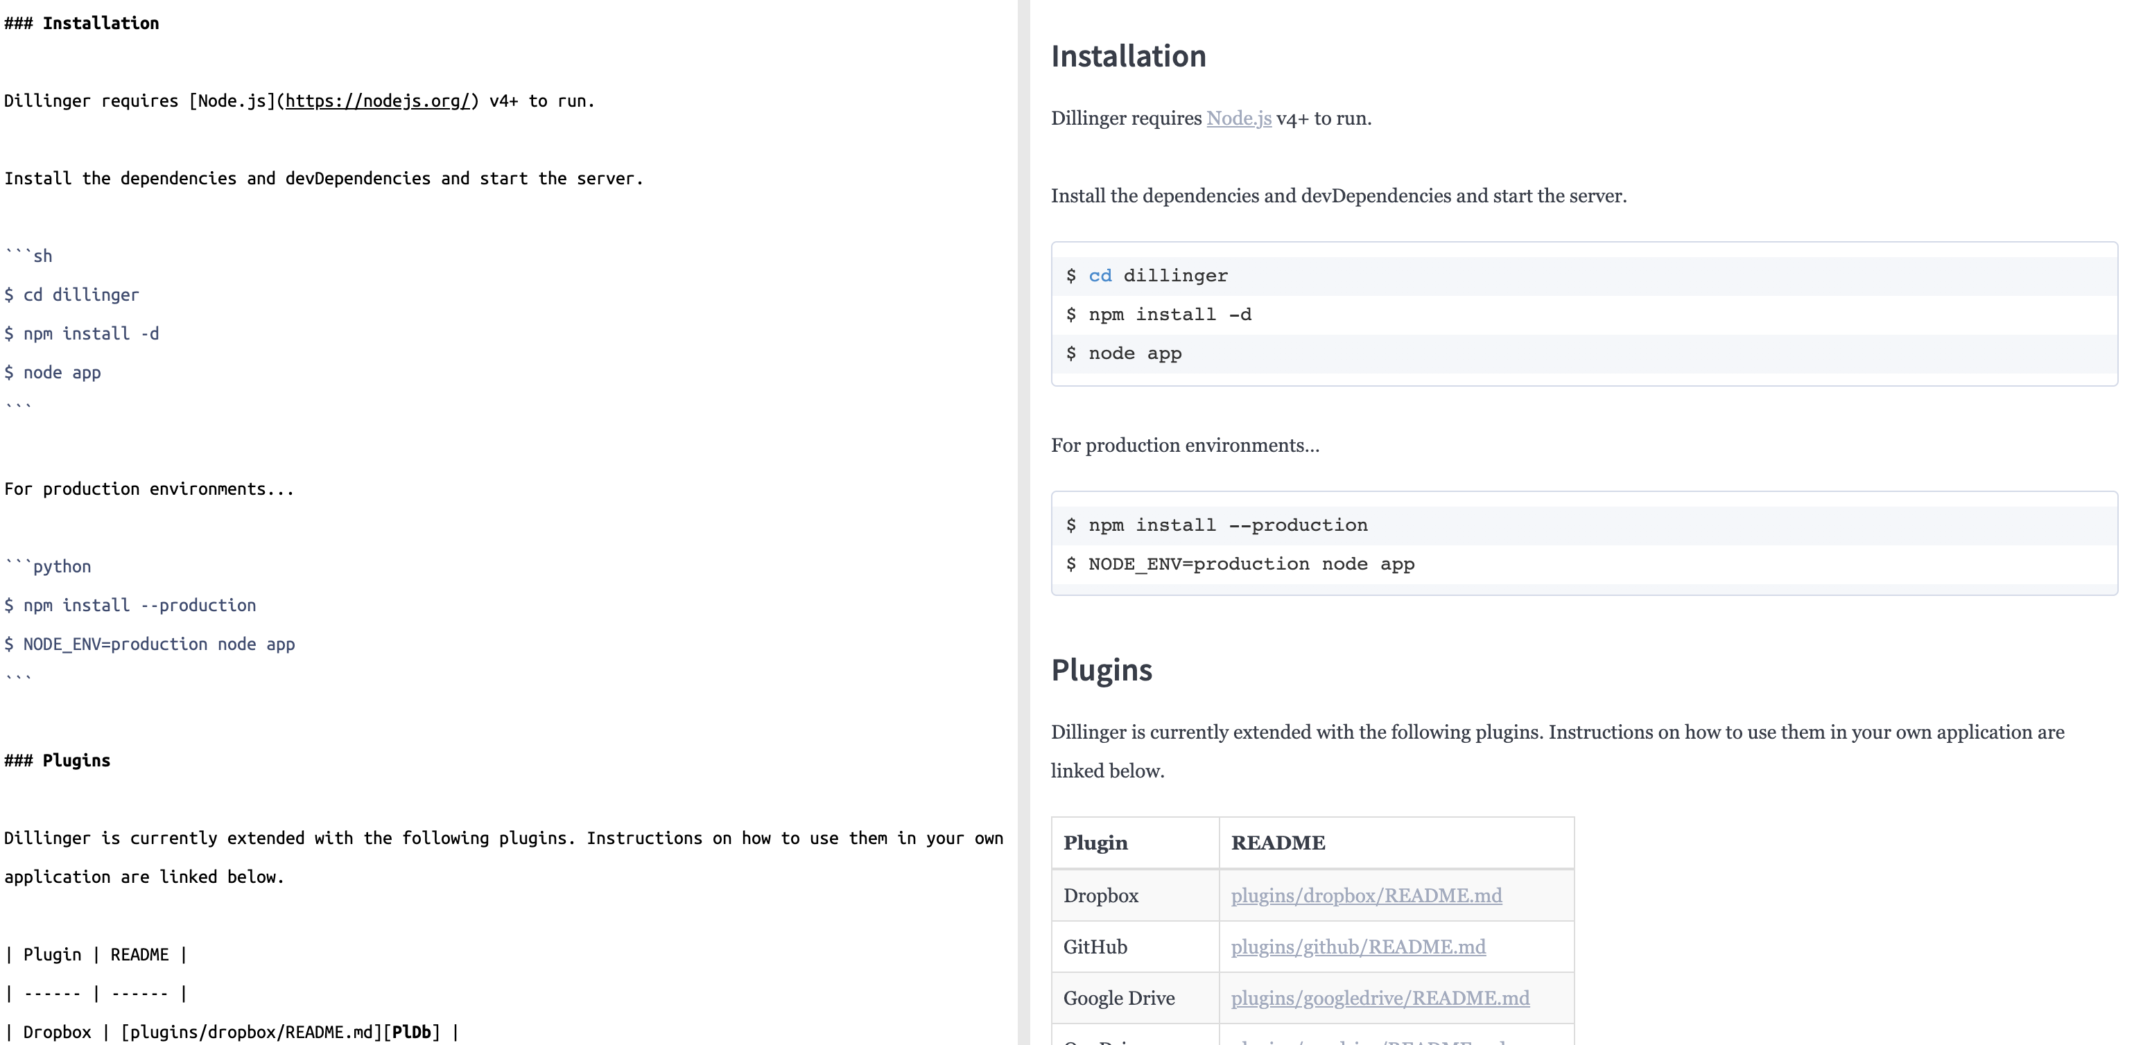
1
3. Md 파일 작성에 도움이 되는 사이트
사이트 (1) | 설명
 | https://dillinger.io/ 작성 md 파일(좌) 결과물(우)를 대조해가며 작성 가능 예제로 코드 블럭과 URL 방식으로 이미지 삽입이 있음

Slide 6
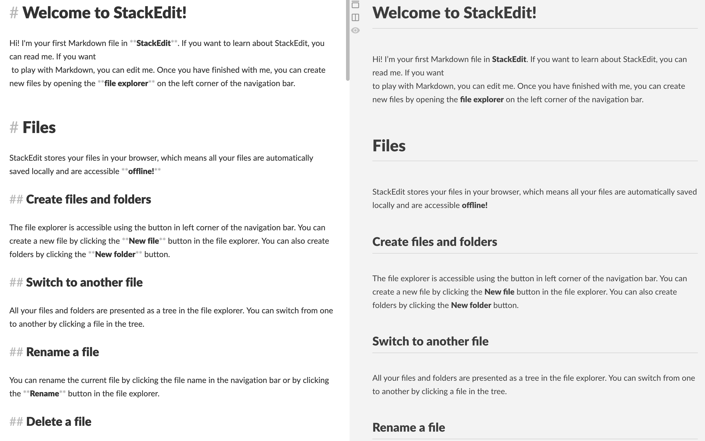
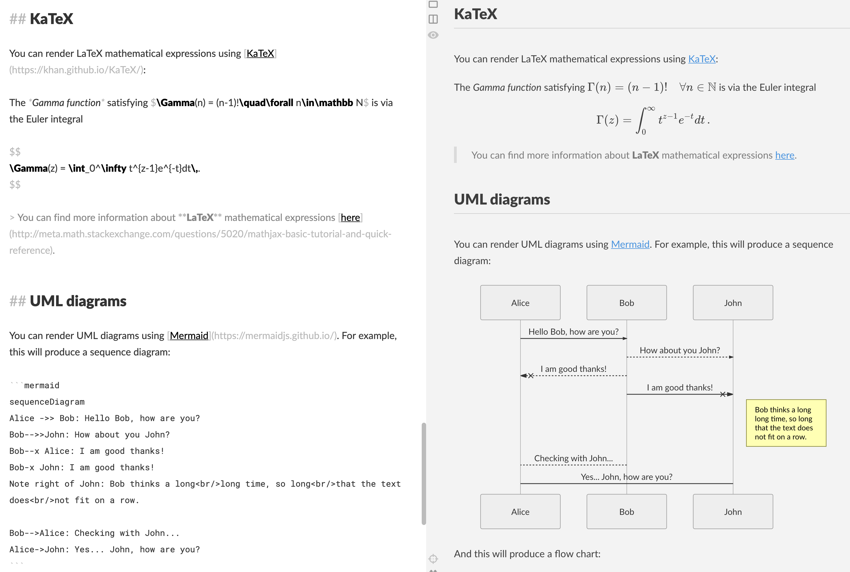
1
3. Md 파일 작성에 도움이 되는 사이트
사이트 (2) | 설명
 | https://stackedit.io/app 작성 md 파일(좌) 결과물(우)를 대조해가며 작성 가능 예제로 수식과 Diagram도 있기 때문에 참조하기 좋음 2020-01-04 기준 다이어그램 지원 안됨

